Slide 1
정보모델링기법과 응용
10조 김인근 서병욱 이수민 한예린 한태구

Slide 2
목차
CNN web crawling
Custom word_tokenizer
알고리즘
Zipf’s law in python
알고리즘
Plot

Slide 3
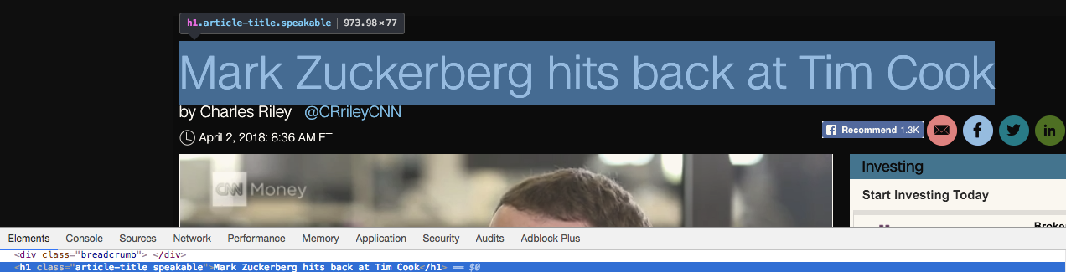
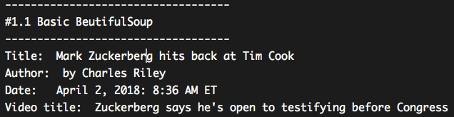
1. CNN web crawling 1-1. 제목, 저자, 날짜, 영상제목, 본문 출력

Slide 4
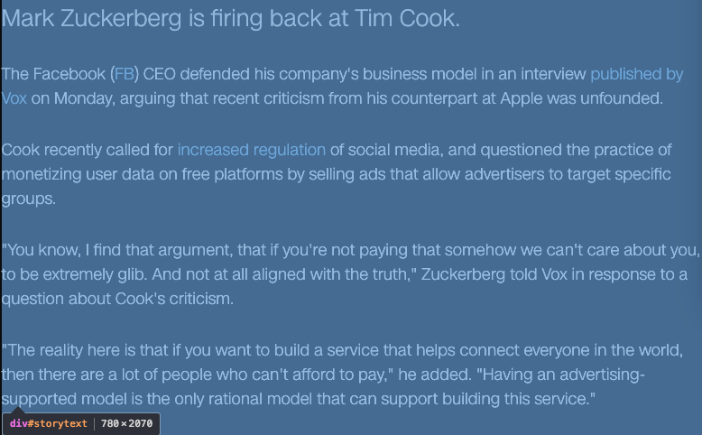
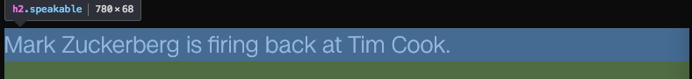

분류 | HTML Tag | Class | 비고
Title | h1 | article-title speakable
Author | span | byline
Date | span | cnnDateStamp
Video_title | - | js-vid-hed-vid0 cnnHeadline | javascript
Content | div | storytext | 추가 작업 필요
1) storytext 클래스: 각종 html태그를 포함한 전체 기사 내용
2) <h2>태그: 기사의 소제목
3) <p>태그: 기사의 텍스트(본문 내용)

Slide 5


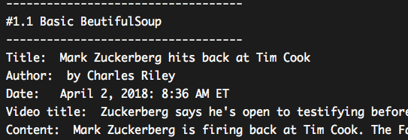
BeutifulSoup의 find_all()은 list를 반환
소제목 list에 extend하여 본문내용을 확장
”storytext”를 id로 가지는 내용 추출
1에서 <h2>태그의 내용 추출(소제목)
1에서 <p>태그의 내용을 추출
2의 list에 3의 list를 확장
4의 원소들을 iterate하며 Text를 추출
실행결과

Slide 6


1. CNN web crawling 1-2. 결과 토큰화
실행결과

Slide 7
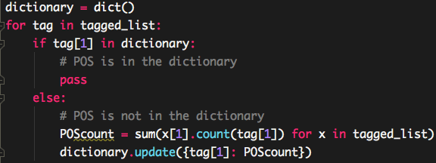
1. CNN web crawling 1-3. POS_Tagging 및 빈도수 정렬
tag
각 tag에 대해 dictionary안에 품사가 존재하면 pass
존재하지 않으면 다시 tagged_list를 순회하며 품사의 개수를 count
2를 dictionary에 저장

Slide 8
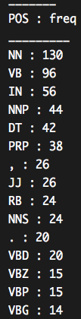

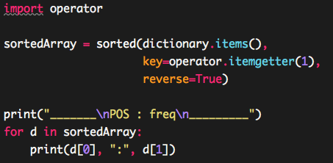
1. CNN web crawling 1-3. POS_Tagging 및 빈도수 정렬
실행결과
Dictionary 정렬 성능을 위해 Operator 모듈 사용
품사 빈도를 기준으로 정렬 후 출력

Slide 9
2. Custom word_tokenizer 2-1. 알고리즘
no
첫글자 and 마지막글자따옴표?
처음, 마지막
따옴표 strip
그래도
따옴표 존재?
첫 따옴표 이후 삭제
단어 입력
yes
yes
no
따옴표 or
마침표
존재?
단어 출력
no
yes
따옴표
yes
no
끝 4글자“.com” ?
Acronym
인가?
마침표 삭제
따옴표 or 마침표
no
yes
마침표

Slide 10
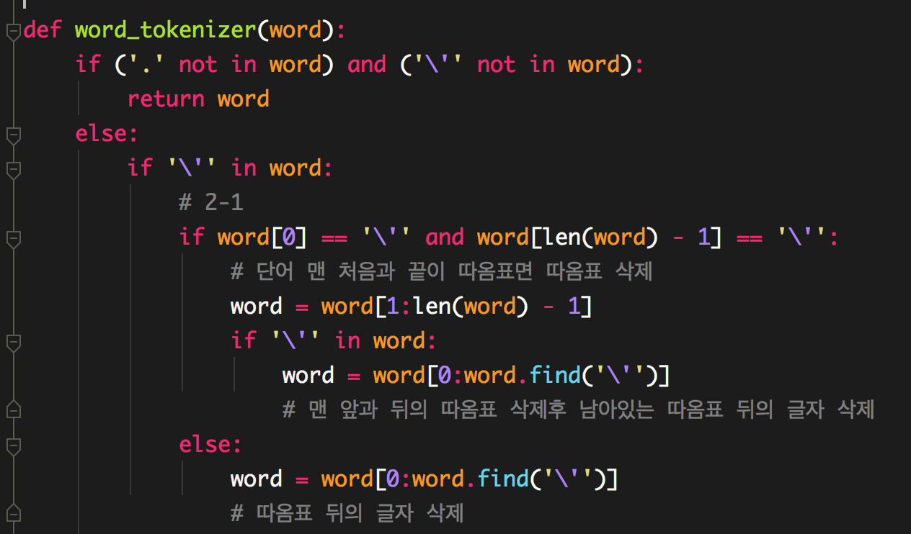
첫글자 and 마지막글자따옴표?
no
yes
처음, 마지막
따옴표 strip
그래도
따옴표 존재?
no
yes
따옴표 or
마침표
존재?
단어 출력
첫 따옴표 이후 삭제
no

Slide 11
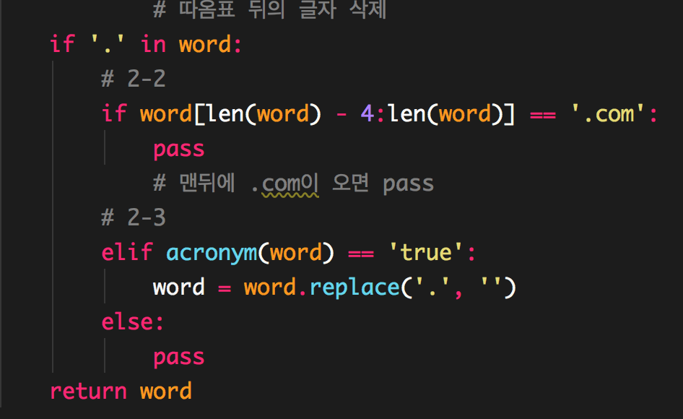
끝 4글자“.com” ?
yes
no
Acronym
인가?
no
yes
마침표 삭제
* acronym(word): 조건 2-3을 테스트하는 사용자 정의 함수
단어 출력

Slide 12
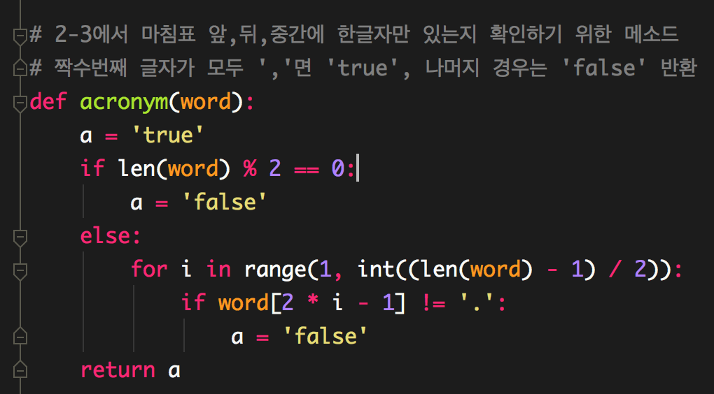
Acronym 함수
단어 입력
단어 길이 짝수?
yes
no
짝수번째 글자
마침표?
False
no
yes
True
True: i.b.m / K.I.G / I.O.I / T.w.i.c.e
False: momo / la.nd / b.b..oo.m

Slide 13
입력 문자열
실행결과

Slide 14
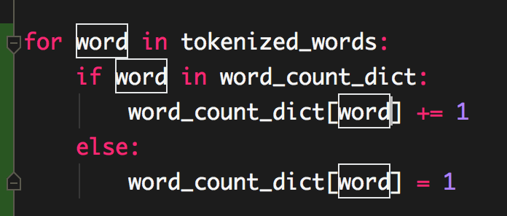
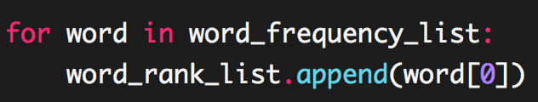
3. Zipf’s Law 1-1. 제목, 저자, 날짜, 영상제목, 본문 출력
word_count_dict
Tokenized words의 각 단어에 대해
Dictionary안에 key가 존재하면 value를 +1
존재하지 않으면 새로운 K-V pair를 생성하고 1로 세팅
word_frequency_list
Operator 모듈을 이용하여 value를 기준으로 정렬

Slide 15
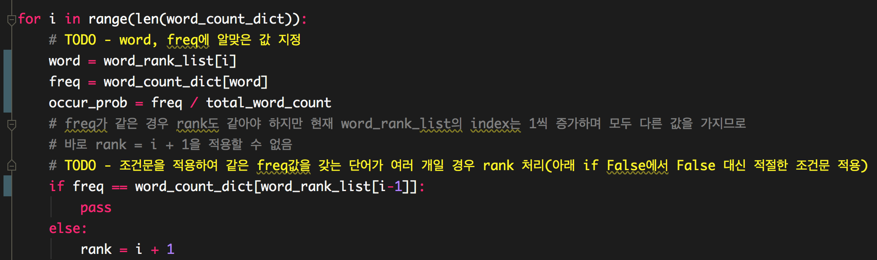
동일순위 rank 처리
만일 이전 index의 단어의 word_count가 현재 index의 단어의 freq와 같다면
rank변수 유지
아니라면 rank 변수에 (현재 index)+1을 대입

Slide 16
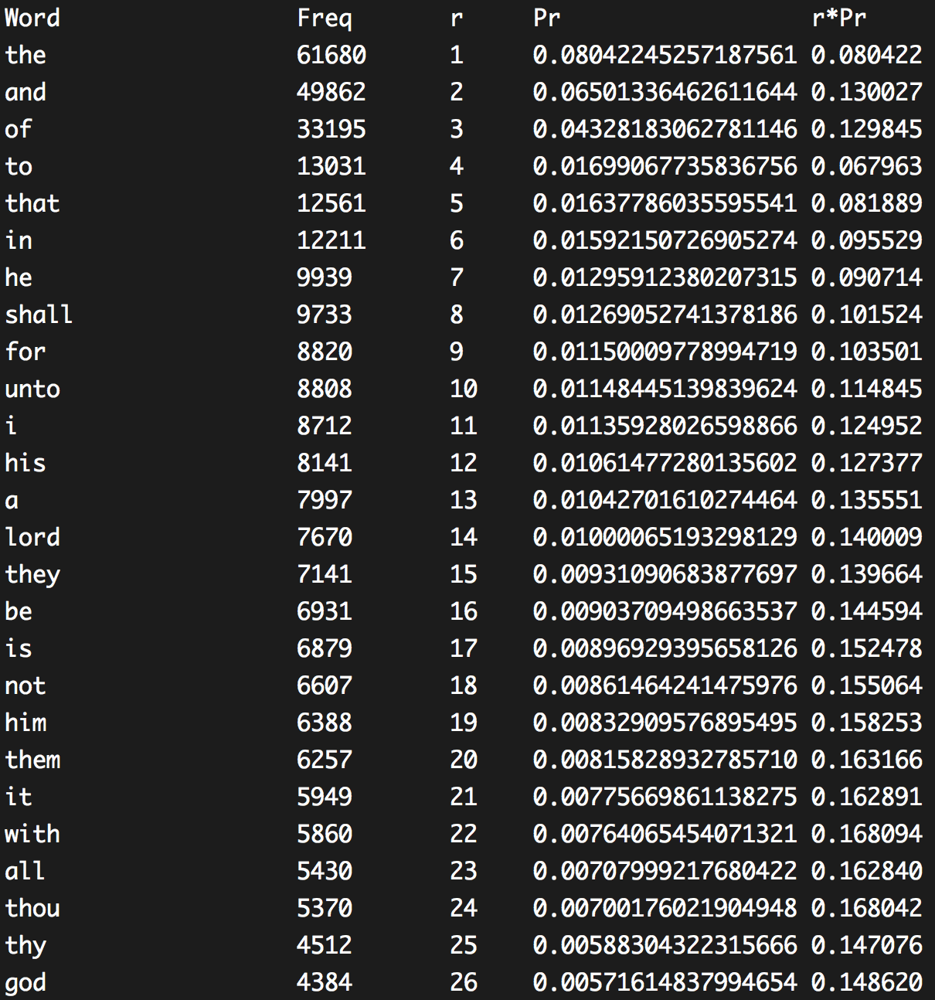
실행결과

Slide 17
Plot

